Slide 1

ŽIVLJENJE ČLOVEKA NA ZEMLJI
(šolsko leto 2025/2026)
Izbirni predmet za učence 8. razreda,
v letnem obsegu 35 ur (1x/teden) in z 2 ocenama.

Slide 2

Kaj pravzaprav raziskujemo pri
tem izbirnem predmetu?
Podrobneje spoznavamo življenje
človeka v različnih območjih na
Zemlji.
Na katerih območjih??
Poglej in preveri. Morda ugotoviš,
da ti je vsebina predmeta “pisana
na kožo”.

Slide 3
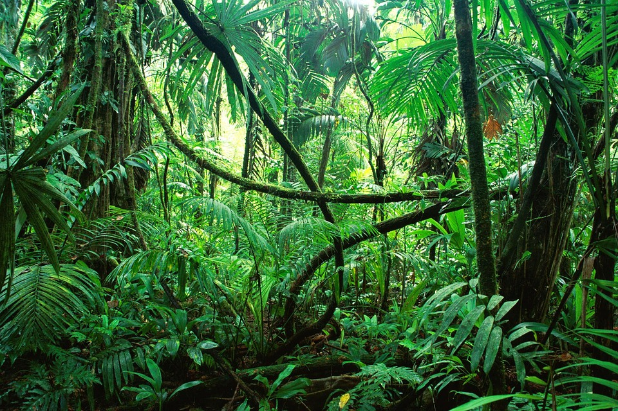
Ali že vse veš o življenju v tropskem deževnem gozdu?
Klikni na link in se premakni navzdol do posnetka (57s): https://onetreeplanted.org/blogs/stories/temperate-tropical-rainforests

Slide 4

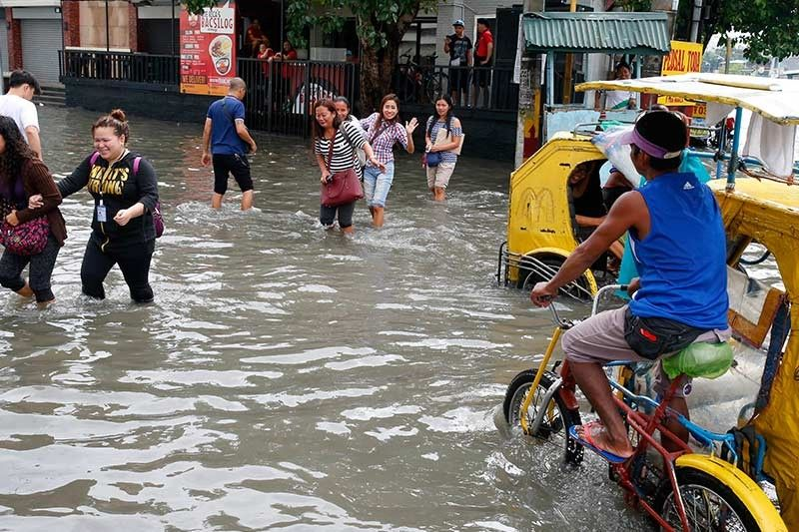
Ali že vse veš o življenju v monsunskih območjih?
Monsun: https://www.youtube.com/watch?v=QnHPDp9-eNo (1.11 s)

Slide 5
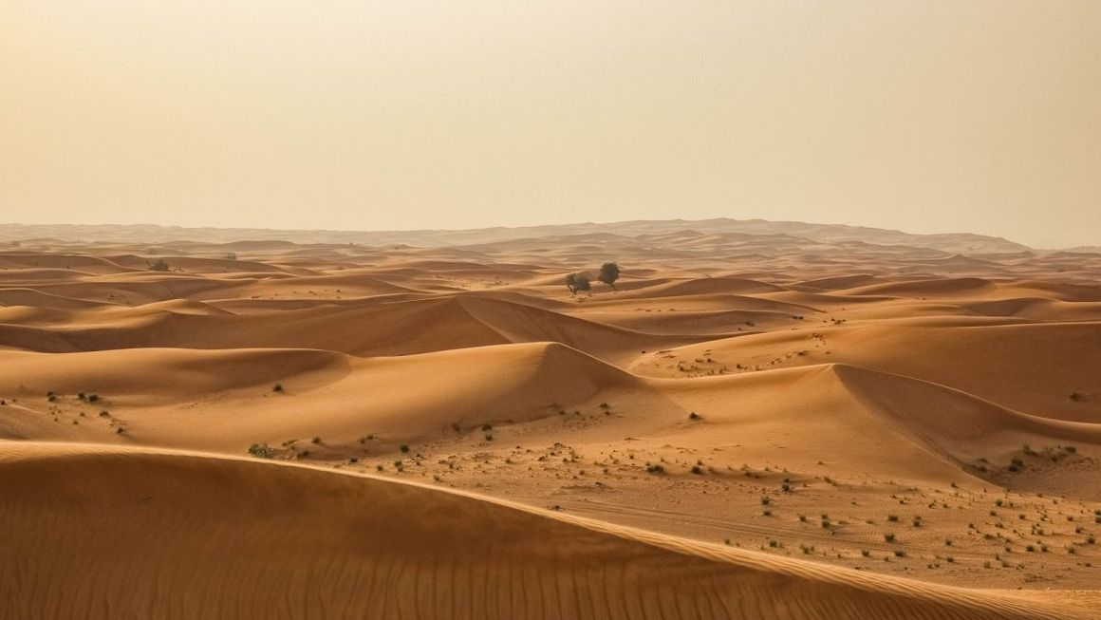
Ali že vse veš o življenju v puščavskem svetu?
https://www.youtube.com/watch?v=UynMbPKzbWE (1.09 min)

Slide 6
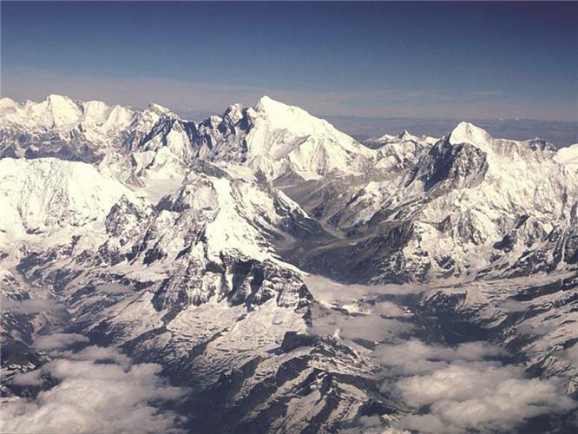
Ali že vse veš o življenju v gorskem svetu?
https://www.youtube.com/watch?v=sUDSiVMkNaU (4.30 s)

Slide 7
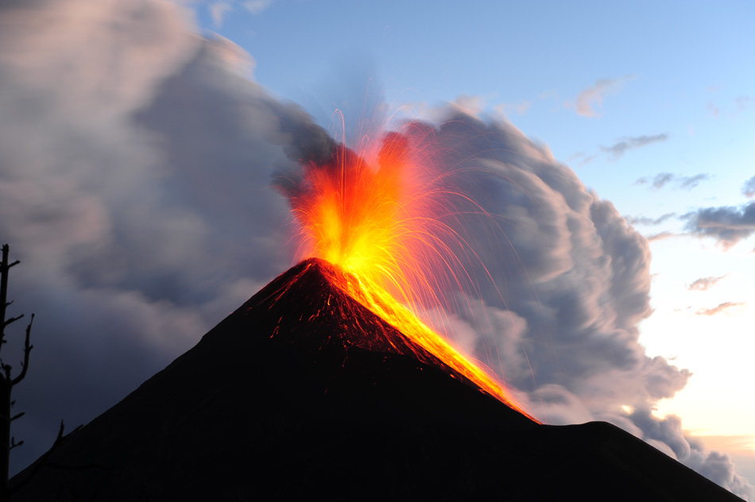
Si prepričan, da vse že veš o vulkanih in potresih?
5 največjih izbruhov: https://www.youtube.com/watch?v=ZeAKLUHkANM

Slide 8
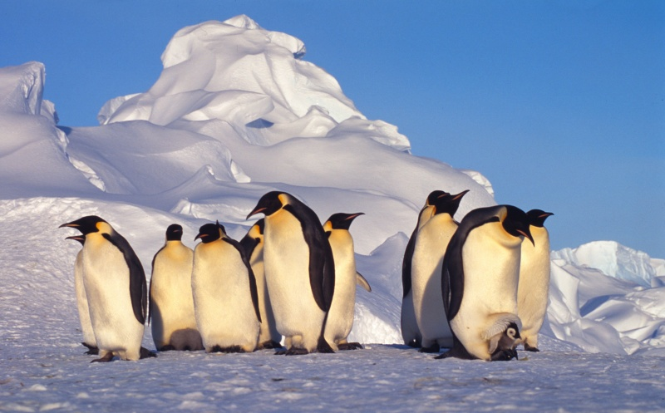
Kaj pa o življenju v polarnih območjih?
Klikni na link in se spusti navzdol do posnetka (2min): https://www.mojpes.com/aktualno/klic-divjine-udobno-mestno-zivljenje-zamenjala-divje-zivljenje-s-svojimi-huskiji/

Slide 9
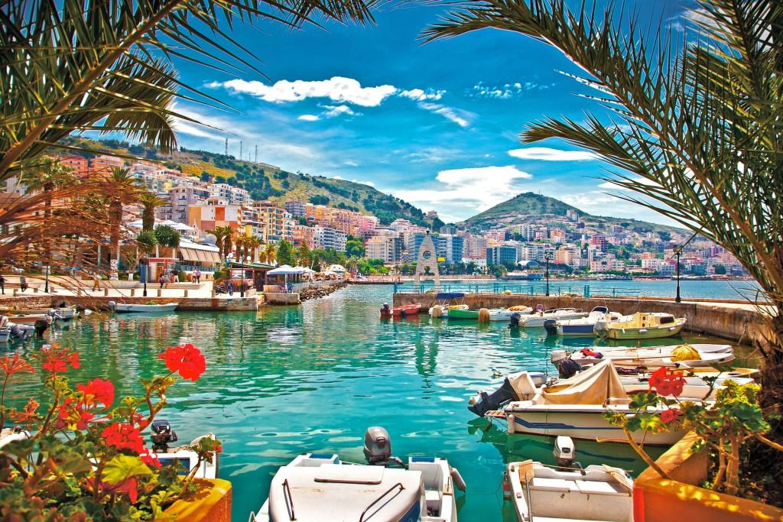
In v Sredozemlju? To pa res že poznamo. Kaj res??
Gibraltar monkeys: https://www.youtube.com/watch?v=pvfZk39eTww

Slide 10
Če so te fotografije in posnetki navdušili za raziskovanje različnih območij našega planeta in meniš, da bi lahko izvedel še veliko več, si pravšnji za izbirni predmet Življenje človeka na Zemlji.
Za predmet boš potreboval le veliko zanimanja za neodkrita območja.
Kako bo potekalo naše delo? Delali bomo z različnimi slikovnimi gradivi, besedili in izobraževalnimi oddajami.

Slide 11
Tudi ocene bomo pridobili na različne načine (npr. miselni vzorec, PP predstavitev, plakat…). Pisnih preizkusov pri tem predmetu ne bo. ☺
Tekom leta bomo morda izvedli tudi kakšen zanimiv izlet (ki pa zaenkrat ostaja še skrbno varovana skrivnost ☺).
V šolskem letu 2025/26 bo:
  na PŠ Višnja Gora predmet izvajala učiteljica H. Kramar Skubic,
  na matični šoli bo predmet izvajala učiteljica Tina Finc in/ali Urška Petek.

